Slide 1
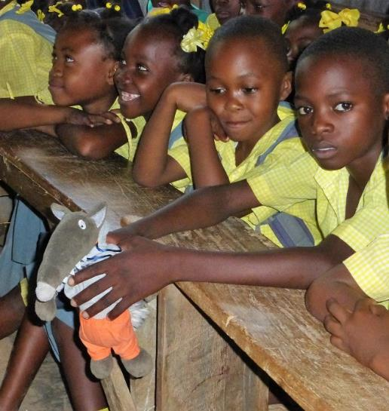
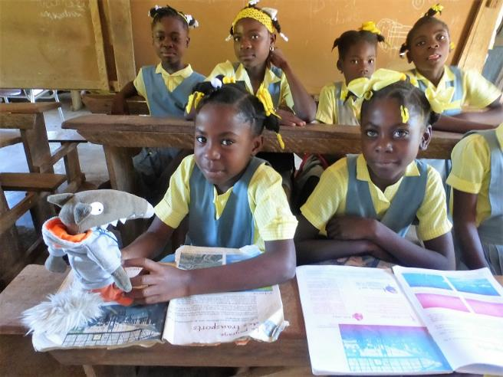
Le Loup en Haïti

Slide 2
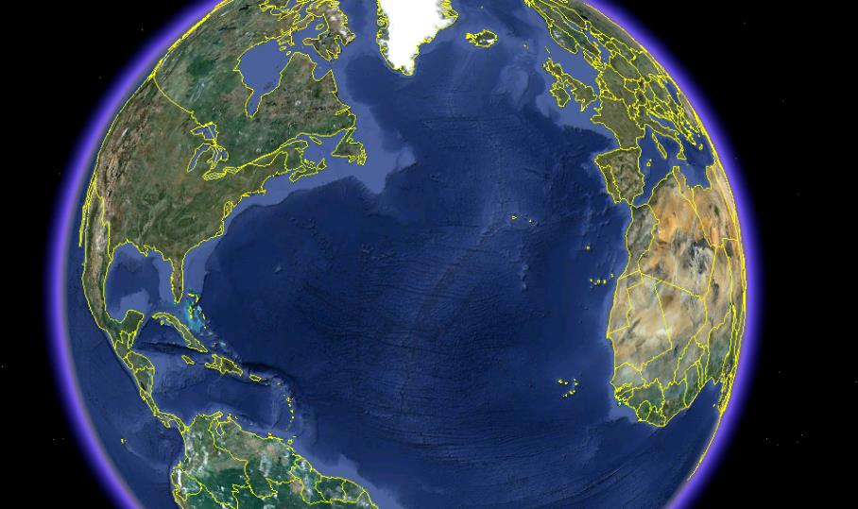
La France et Haïti sont séparés par l’Océan Atlantique
La France
Haïti

Slide 3
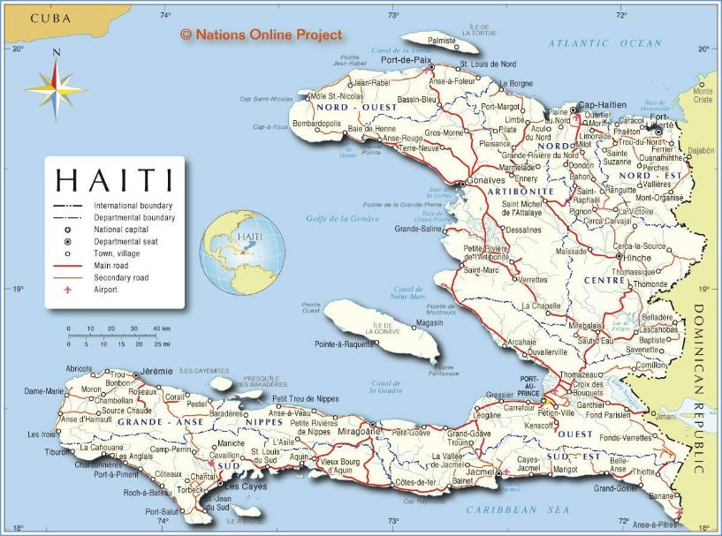
L’école Union des Amis est au Nord-Ouest du pays.
L’Anse à Foleur
Duty
Ecole
Union des Amis
à Mahotière
La capitale :
Port au Prince

Slide 4
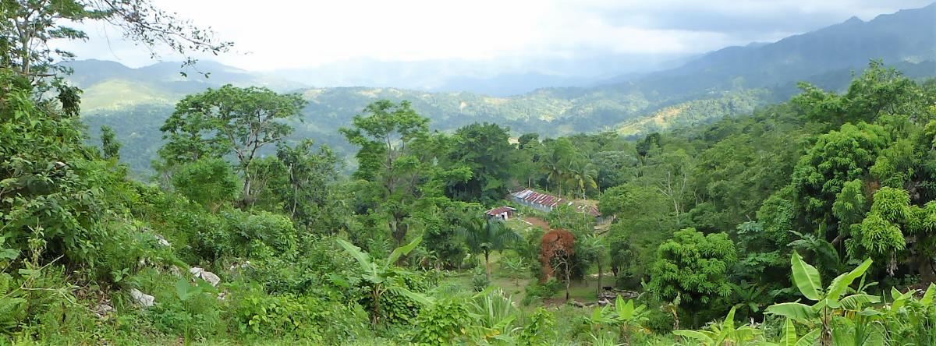
C’est une petite école dans la campagne. En Haïti, on dit les mornes.

Slide 5
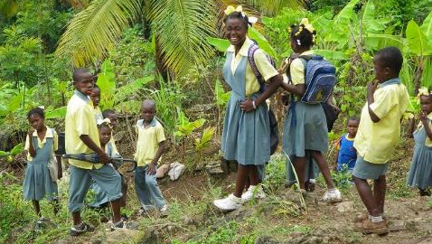
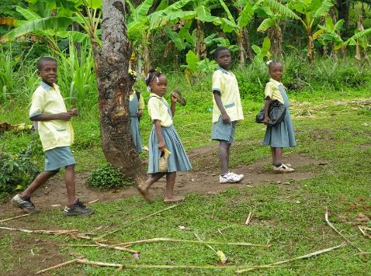
Voici les enfants de l'école "Union des Amis"
Ils vont à l’école à pied.

Slide 6
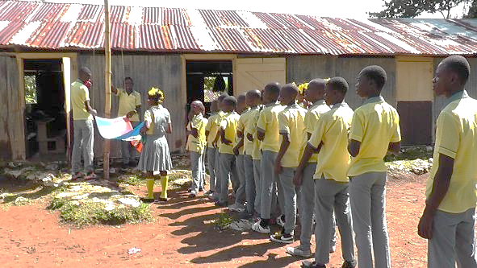
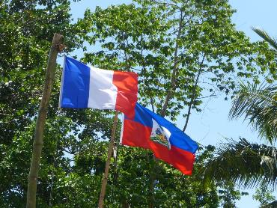
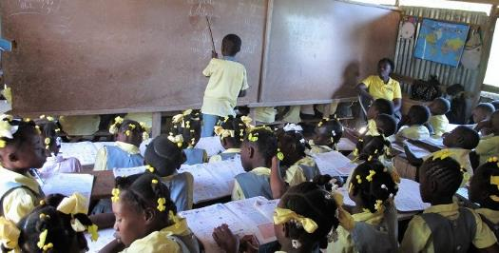
Avant de rentrer en classe, ils montent le drapeau haïtien.
Ils ont aussi monté le drapeau français pour montrer que en France on pense à eux avec l’association Timoun Lekòl;

Slide 7
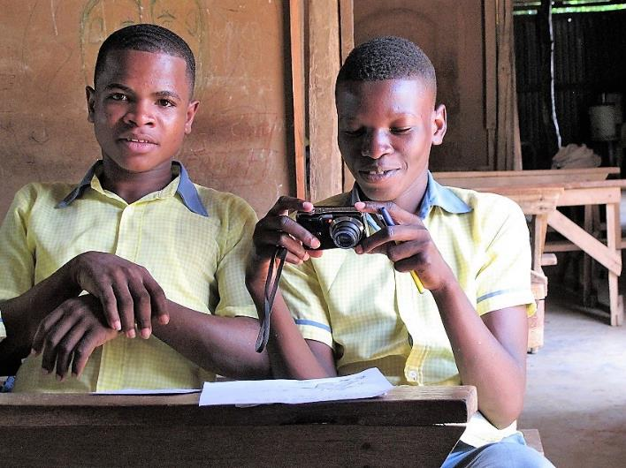
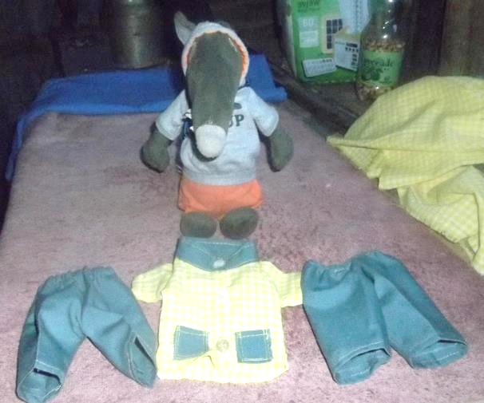
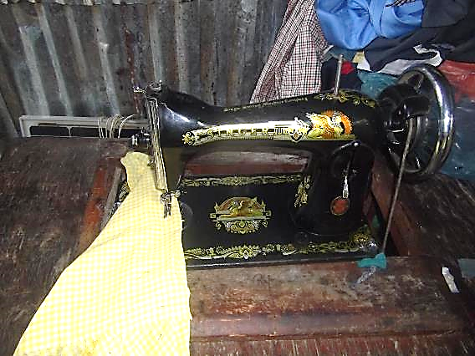
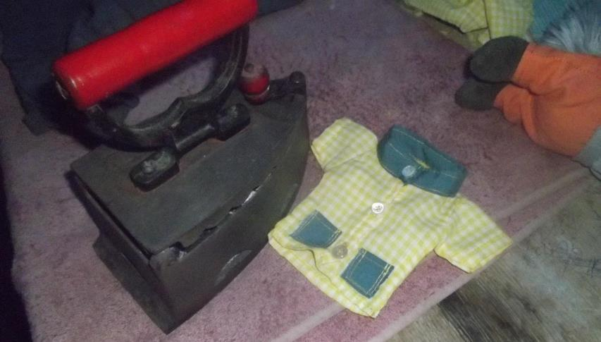
Geneviève a prêté un appareil photo à Rythenvenson pour qu’il fasse des photos chez lui, avec son frère.
Il sait coudre et il a fait un uniforme de l’école Union des Amis pour le loup, avec la machine à coudre de son père. .
Pour le repasser, il s’est servi d’un fer à braise…

Slide 8
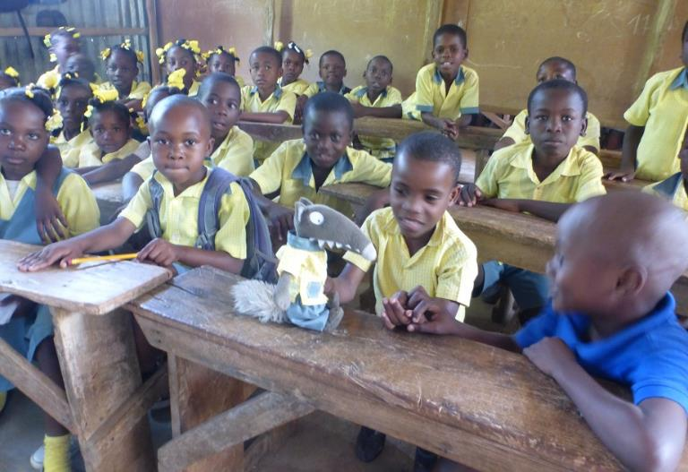
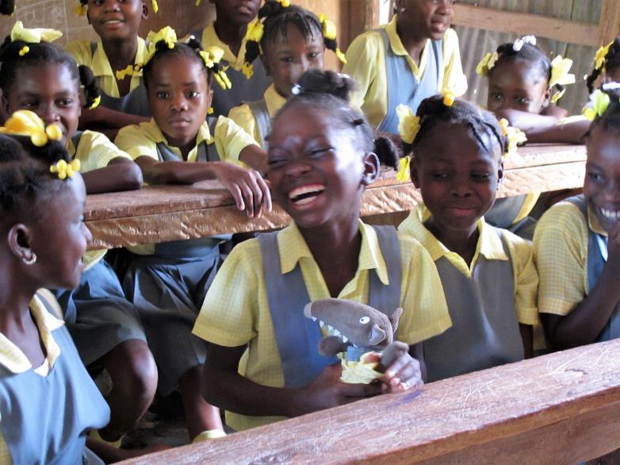
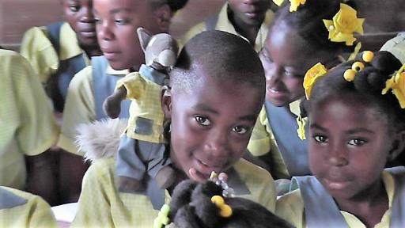
Les enfants se sont bien habitués au Loup : ils lui apprennent des chansons ils le font danser, ils lui parlent …
ils l’appellent ti lou en créole.

Slide 9
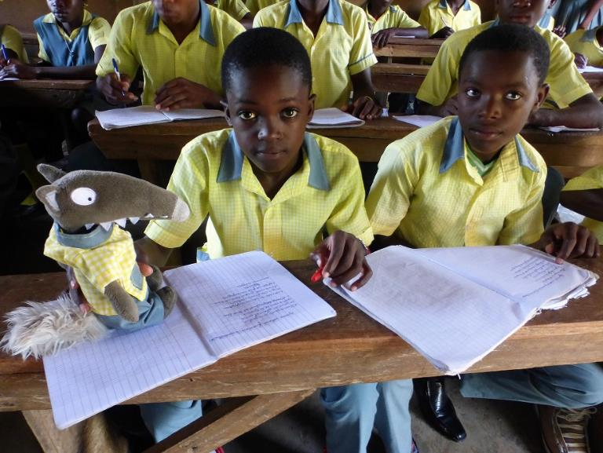
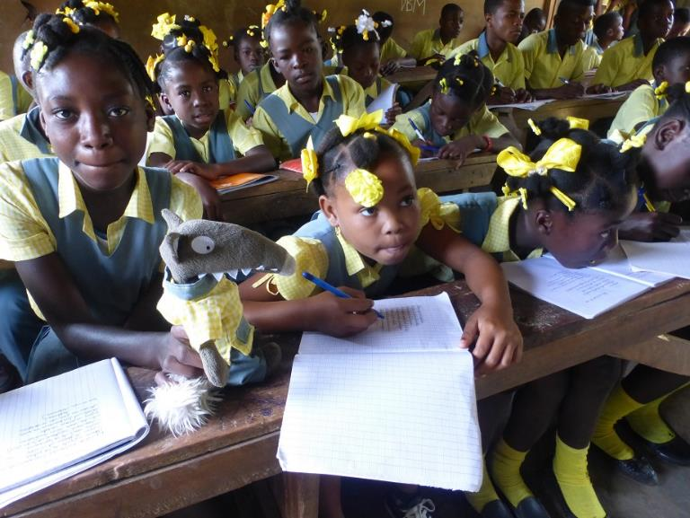
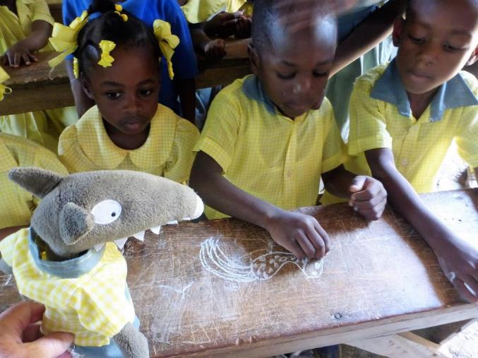
P’tit Loup a regardé comment travaillent les enfants. Ils s’appliquent.

Slide 10
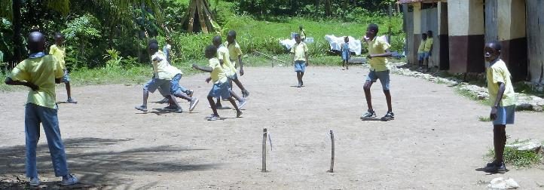
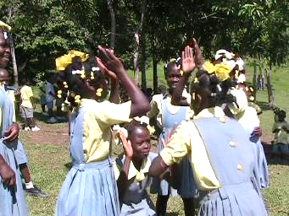
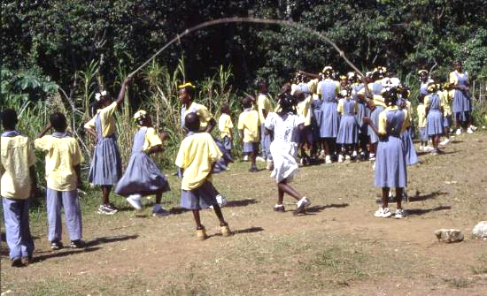
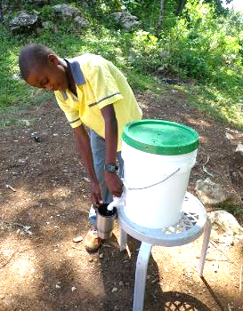
Pendant la récréation, les enfants s’amusent bien !
Quand ils ont soif, ils vont chercher de l’eau dans le seau qui a été rempli pour eux à la fontaine.

Slide 11
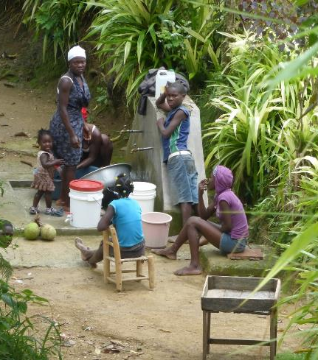
Après l'école, ils ont beaucoup d'activités :
ils vont chercher de l'eau à la source ou à la fontaine,
pour la vaisselle et la cuisine.
Pour la lessive, on va à la rivière et on en profite pour faire la toilette.

Slide 12
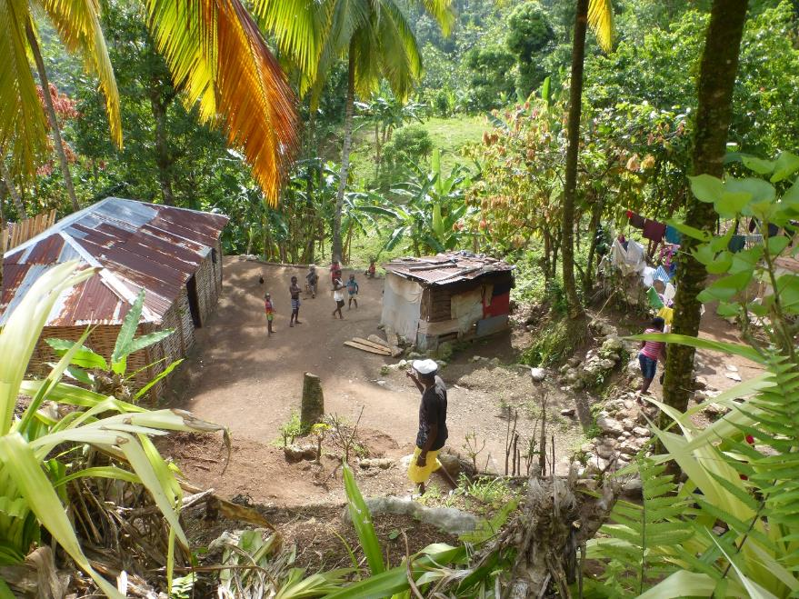
Leur maison,
couverte de tôles
est dans une cour.
La petite maison à côté, c’est la cuisine.

Slide 13
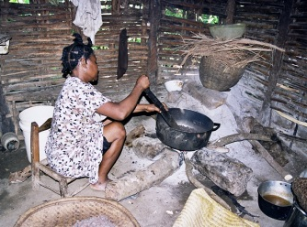
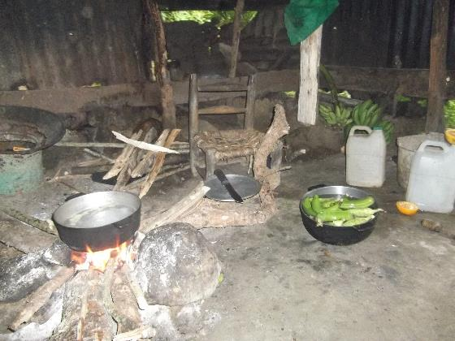
Et voilà l’intérieur de la cuisine :
Il n’y a pas de gaz, ni d’électricité :
la cuisine se fait sur le feu de bois.
Ce sont souvent les enfants qui vont le chercher.
Il n’y a pas non plus de robinet.

Slide 14
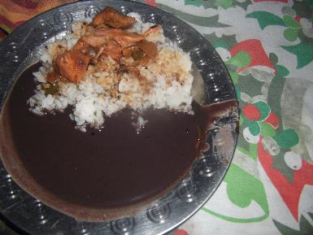
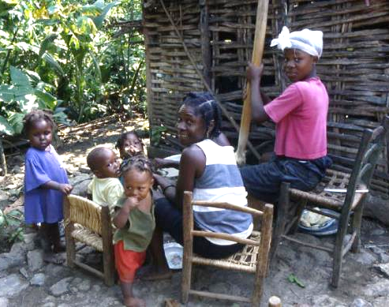
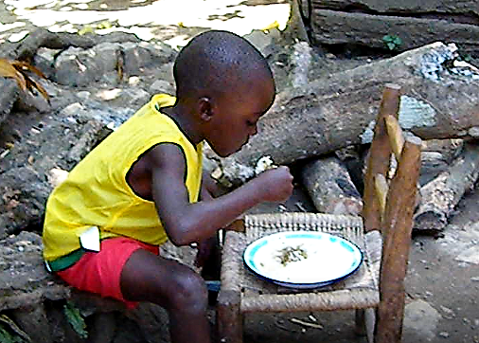
Voilà le menu traditionnel :
du riz, un peu de viande et de la sauce aux haricots rouges (sauce pois).
Quand le repas est prêt, on donne à manger aux plus petits.

Slide 15
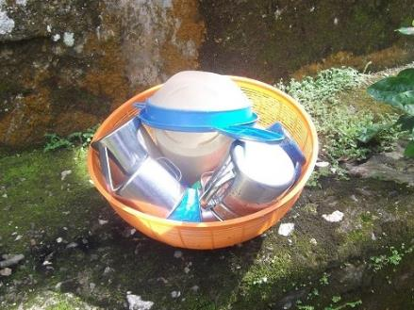
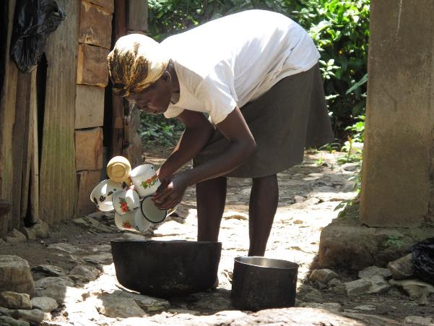
La vaisselle se fait dehors.
Et sèchera au soleil...

Slide 16
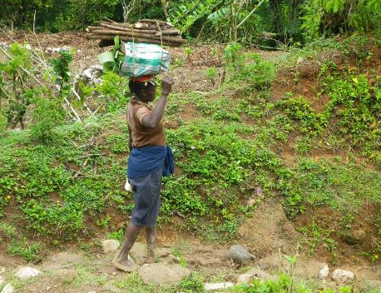
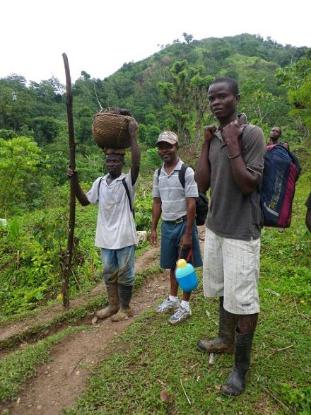
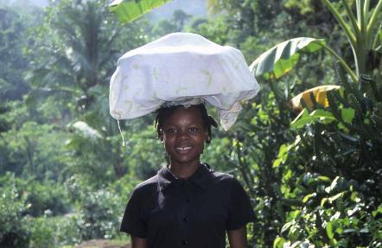
Les provisions viennent du marché ou des jardins. Et il faut tout porter sur la tête.
Comme le pain que Rose-Merline va acheter au marché.

Slide 17
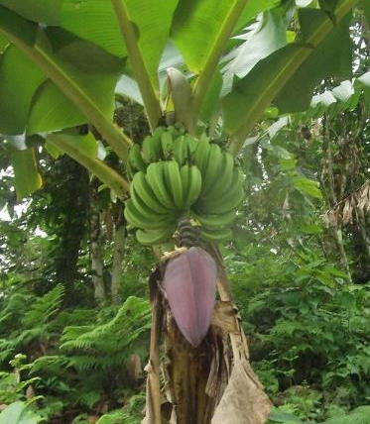
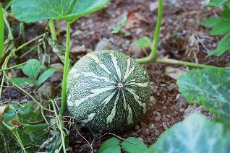
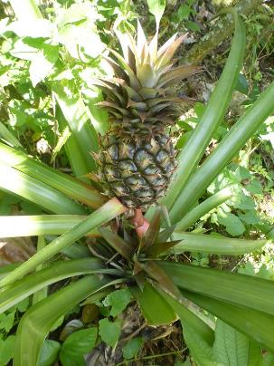
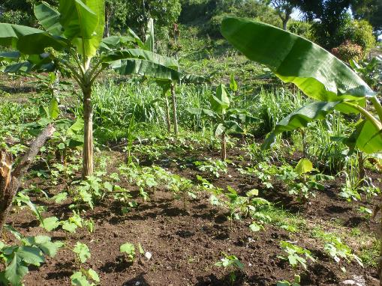
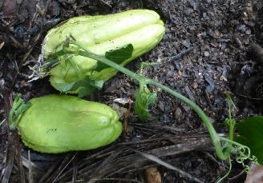
On mange aussi des bananes,
du maïs moulu, des ignames, des haricots, des giraumonts, des mirlitons, etc…

Slide 18
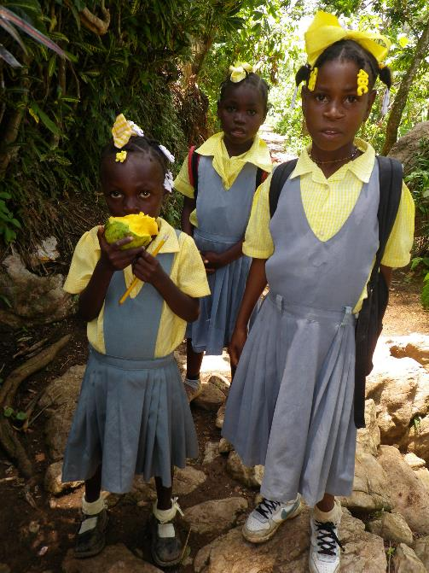
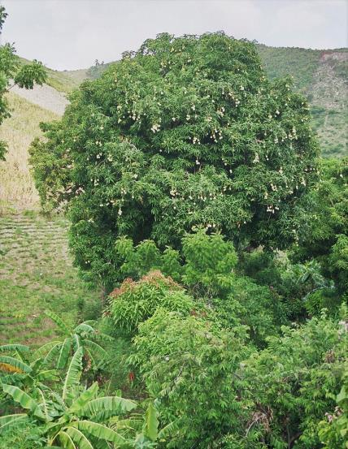
A la saison des mangues,
on se régale sur le chemin de l’école.
Les mangues poussent sur de grands arbres et elles tombent quand elles sont mûres.

Slide 19
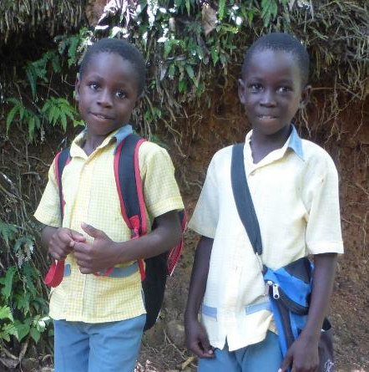
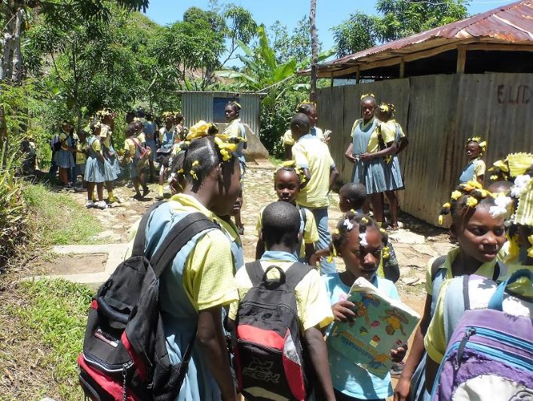
Les enfants sont très heureux d’aller à l’école Union des Amis.

Slide 20
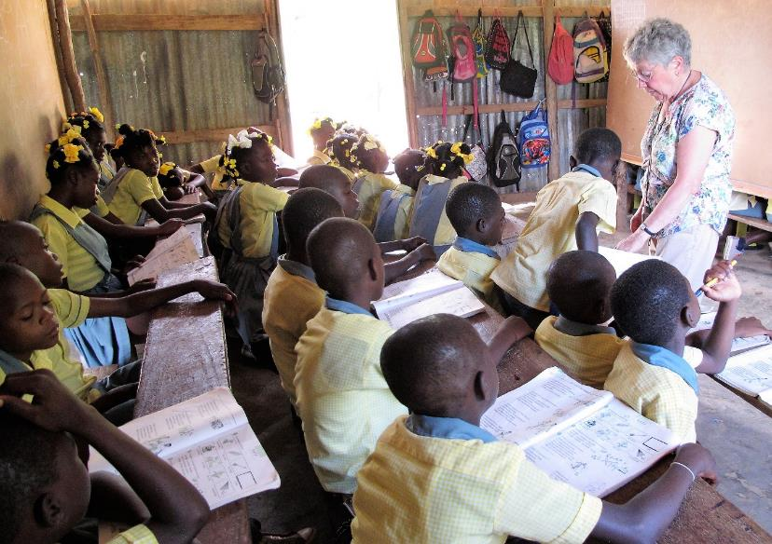
Ce montage a été réalisé par
Geneviève GREVÊCHE-LERAY
Le 25 mars 2024
Merci !
N’hésitez pas à aller visiter le site : http://www.timounlekol.org/

